Slide 1


III. ONA TILI VA ADABIYOT FANINI O‘QITISHDA ZAMONAVIY YONDASHUVLAR
3.1-modul. Ona tili va adabiyot fanining DTS va darsliklarning qiyosiy tahlili asosida dars jarayonini samarali tashkil etish usullari
3-mavzu: Ta’lim jarayoniga differensial yondashuv

Slide 2
Reja:
01
O‘qitishda differensiatsiya
02
Gomogen guruhlarda ta’lim berish
03
Ta’limni differensiasiyalash prinsipi
04
Differensial yondashuvni amalga oshirish

Slide 3
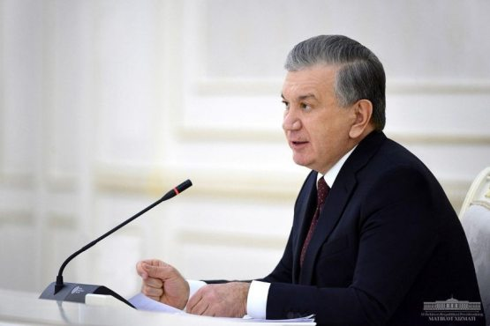
Maktabda o‘qitish metodikasi o‘zgarmasa, ta’lim sifati ham, mazmuni ham, muhit ham o‘zgarmaydi.
Shavkat Mirziyoyev

Slide 4
O‘qitishda differensiatsiya-
02
Ushbu yondashuvning asosiy afzalligi – ta'lim jarayonini shaxsiylashtirish, bu esa talabalarda o‘qishga nisbatan ijobiy munosabat shakllantiradi va ular orasida mas'uliyat hissini kuchaytiradi.
01
03
Bu talabalarning individual xususiyatlari, ehtiyojlari, qobiliyatlari va qiziqishlarini hisobga olgan holda ta'lim jarayonini tashkil etish usuli
Maktab, sinf, guruhlar kontingentining xususiyatlarini hisobga olgan holda turli ta’lim sharoitlarini yaratish

Slide 5
Differensial yondashuvning asosiy tamoyillari
O‘quvchilarning bilimi, tayyorgarlik darajasi va qobiliyatlari turlicha bo‘ladi. Shuning uchun ta'lim metodlari va uslublari har bir
o‘quvchiga mos ravishda moslashtiriladi.
01
Individuallikni hisobga olish:
02
Dars jarayonida o‘quvchilarning ehtiyojlariga qarab dasturlarni va vazifalarni o‘zgartirish imkoniyati mavjud bo‘lishi kerak.
Moslashuvchanlik:
03
Ta'lim mazmuni bir nechta darajaga bo‘linadi: o‘quvchilarning
imkoniyatlariga qarab asosiy, o‘rta va yuqori darajadagi topshiriqlar beriladi.
Ko‘p darajali ta'lim:
04
Har bir o‘quvchi bilan alohida ishlash bilan birga, guruhiy ishlarda ham qatnashishga imkon beriladi.
Individual va guruhiy ishlarni uyg‘unlashtirish:

Slide 6
Gomogen guruhlarda ta’lim berish-
bu bir xil xususiyatlarga ega bo‘lgan o‘quvchilar yoki ishtirokchilardan tashkil topgan guruhlar. Ushbu xususiyatlar bilim darajasi, qobiliyat, qiziqishlar, yosh, yoki boshqa parametrlar asosida belgilanadi.
Bir xillik
02
Guruhdagi ishtirokchilar o‘xshash bilim, qobiliyat yoki mahorat darajasiga ega.
03
Oson boshqaruv
Ma’lum bir maqsadga yo‘naltirilganlik:
04
Guruhdagi o‘quvchilarning darajasi o‘xshash bo‘lgani sababli, dars rejasi va metodlari bir xil darajada moslashtiriladi.
Bu guruhlar, odatda, ma’lum bir vazifani hal qilish yoki ma’lum bir ko‘nikmani rivojlantirish uchun tuziladi.

Slide 7
Differensial yondashuvning ahamiyati
Samaradorlikni ta’minlash
Rivojlanishning tezkorligi
O‘quv motivatsiyasini oshirish
Ta'lim mazmuni va usullarining moslashuvi orqali o‘quv materiallari yaxshi o‘zlashtiriladi.
03
01
02
O‘quvchilar o‘z qobiliyatlariga mos rivojlanish yo‘nalishini tanlashlari mumkin.
Har bir o‘quvchi o‘z imkoniyatlariga mos vazifalarni bajarayotganida o‘ziga bo‘lgan ishonchi ortadi.

Slide 8
Differensial yondashuvni amaliyotda qo‘llash
Dars jarayonida o‘quvchilarni bilim darajasiga qarab kichik guruhlarga bo‘lish.
Tashkiliy usullar
01
Individual ta’lim rejalarini ishlab chiqish.
O‘quvchilarning imkoniyatlariga mos ravishda qiyinlik darajasi bo‘yicha topshiriqlar tayyorlash.
Didaktik materiallarni moslashtirish
02
Vizual va interaktiv resurslardan foydalanish.
O‘quvchilarning natijalarini muntazam baholash va o‘zgartirishlar kiritish.
O‘quv jarayonini monitoring qilish
03

Slide 9
Namuna
Adabiyotdan puxta ma’lumotga ega guruhlarda ishni tashkil etishda Ernest Seton-Tompsonning “Yovvoyi yo‘rg‘a” hamda Tog‘ay Murodning “Ot kishnagan oqshom” asarlarining qiyosiy tahlilini amalga oshirish mumkin.
Guruhning har bir a’zosi ma’lum muallif asarini o‘qiydi (bir guruh a’zolari “Yovvoyi yo‘rg‘a” asarini o‘qisa, boshqa guruh “Ot kishnagan oqshom” asarini mutolaa qiladi), so‘ng ajratib ko‘rsatilgan asar fragmentidagi so‘z va iboralar, tasvirning o‘ziga xos xususiyatlarini bayon etadi.
Tahlil davomida o‘quvchilar asarlar tilidagi o‘xshash va farqli tomonlarni aniqlab, xulosa chiqaradilar. O‘quvchilar asarlar tilining o‘xshash jihatlari ingliz tilidan tarjima Tog‘ay Murod tomonidan amalga oshirilganligi bilan izohlanishini qiyosiy tahlil jarayonida anglay boshlaydilar.
Dars loyihasida qo‘shimcha manba sifatida Tog‘ay Murodning o‘z asarini yozishida ham, Ernest Seton-Tompson asarini tarjima qilishida ham o‘z qobiliyatigagina suyanib ish ko‘rmasdan, izlangani, jahon adabiyotida ot obrazi tasvirini boshqa yozuvchilar tajribalaridan o‘qib o‘rganganligi haqidagi ma’lumotning berilishi o‘quvchilar faolligini oshirishda muhim omil vazifasini o‘taydi.

Slide 10
Xulosa
Differensial yondashuvni amaliyotda qo‘llash o‘quv jarayonini moslashuvchan va o‘quvchilarning ehtiyojlariga mos qilish imkonini beradi. Bu nafaqat o‘quvchilarning bilim olishga bo‘lgan qiziqishini oshiradi, balki ularda mustaqil fikrlash va individual rivojlanishni ham rag‘batlantiradi. O‘qituvchi bu yondashuvni qo‘llash orqali ta’lim samaradorligini sezilarli darajada oshirishi mumkin.

Slide 11
Ot obrazi
O‘zbek adabiyotida
Jahon adabiyotida

Slide 12
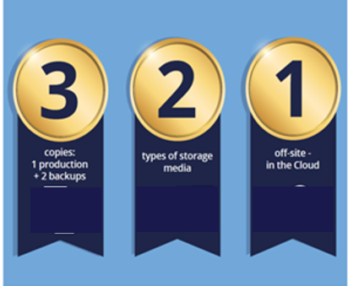
АKTIVАTOR 3-2-1” METODI
Esimda qoldi - 3.
Muhim bo‘ldi - 2.
Qo‘llayman - 1.
3 daqiqa

Slide 13
E'tiboringiz uchun rahmat!

